Slide 1



Ledermøte BTC
Scandic Fornebu, 30.3.2025

Slide 2
Agenda
Klubbnivå prosjekt
Ungdomsutvalget
Publisering av bilder og video i idretten
Kompetanseoversikt
Fair play og retningslinjer
Samordnet rapportering
Innspill fra klubber

Slide 3
Klubbnivå prosjekt
Formål
Sikre god utvikling og bidra til kompetanseheving i våre klubber

Slide 4
Gevinst
Gi klubbene våre verktøyer for utvikling
Økonomisk gevinst for våre klubber
Synlighet og profilering

Slide 5
Nivåinndeling
Nivå 1
Nivå 2
Nivå 3

Slide 6
Nivå 1- Aktivitet
Rekruttering
Trener
Dommer
Stevnedeltagelse

Slide 7
Nivå 1- Organisasjon
Klubbens organisering
Politiattest
Synlighet
Fair play

Slide 8
Nivå 1- Kompetanse
Trenerkompetanse
Dommerkompetanse

Slide 9
Hvordan søke?
Klubben vedtar på et styremøte at de ønsker å bli en nivåklubb.
Skjema enalyzer
Frist 1.november hvert år
Kun mulig med 1 nivå pr år

Slide 10
Gevinst
Økonomisk tilskudd:
Nivåklubb 1: 5000 kr pr år
Nivåklubb 2: 7500 kr pr år
Nivåklubb 3: 10 000 kr pr år
Synlig på seksjonens hjemmesider under fanen Nivåklubb
Merke/klistremerke man kan ha på klubbtøy
Lanseres 1.juni 2025
Prosjekt ut 2030

Slide 11

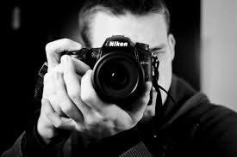


HVILKE REGLER GJELDER FOR PUBLISERING AV BILDER OG VIDEO I IDRETTEN

Slide 12
HVILKE REGLER GJELDER FOR PUBLISERING AV BILDER OG VIDEO I IDRETTEN
I dag skjer det mye tilfeldig og ulovlig deling og publisering av bilder.
Norges idrettsforbund ønsker derfor å sette søkelyset på hvilke regler som gjelder for
publisering og videreformidling av bilder og film av våre medlemmer.
Idrettsforbundet har laget noen enkle retningslinjer for å bevisstgjøre trenere, utøvere,
ledere, frivillige og foresatte av barn i idrettslag.

Slide 13
HVILKE REGLER GJELDER FOR PUBLISERING AV BILDER OG VIDEO I IDRETTEN
Det er viktig å ha respekt for barn, unge og voksnes integritet og rett til personvern.
Noen kan ha særlige grunner for at de ikke ønsker å bli tatt bilde av.
I enkelte tilfeller kan bildedeling få uheldige konsekvenser dersom medlemmet for eksempel bor på hemmelig adresse.
Det er en god skikk å alltid spørre om lov før bildet tas.
Uønsket publisering og deling kan føre til erstatningsansvar og straffeansvar ifølge
personopplysningsloven og åndsverkloven.

Slide 14
HVILKE REGLER GJELDER FOR PUBLISERING AV BILDER OG VIDEO I IDRETTEN
Hovedregelen er at det alltid skal innhentes samtykke fra alle som lett kan identifiseres på bildene før de publiseres.
Dersom de som er avbildet er under 18 år må samtykke hentes inn både av barnet selv og foresatte..
Loven stiller i utgangspunktet ikke krav til at samtykket skal være skriftlig, men ved bruk av samtykkeerklæringen vil det ikke være rom for tvil om at samtykke er gitt.

Slide 15

Idrettsforbundets retningslinjer:
Før bildet eller film publiseres skal det være innhentet samtykke fra alle på bildet, og fra deres foresatte dersom barna er under 18 år.
Ved innhenting av samtykke til å publisere bilder og film bør samtykkeskjema brukes. Det er kun et aktivt samtykke som kan gi grunnlag for å publisere bilder og film.
Dersom et barn ikke ønsker at bilder eller film skal publiseres skal dette overstyre foreldrenes ønske om publisering.
Vær bevisst i hvilke situasjoner det tas bilder eller film. Ta aldri bilder av nakne personer og vær varsom med å ta bilder av lettkledde barn. Vis måtehold ved bruk av fullt navn på barn.

Slide 16
Idrettsforbundets retningslinjer:
5. Det skal alltid samtykkes særskilt for hvert enkelt bilde eller film som skal benyttes til medier.
6. Et samtykke kreves også ved publisering av bilder og film i lukkede grupper på nett, som for eksempel Facebook, eller andre nettsteder som er passordbeskyttet.
7. Dersom et samtykke trekkes tilbake, må publiserte bilder og film slettes.

Slide 17
Informer om retningslinjene!
Norges idrettsforbund oppfordrer alle idrettslag til å gjøre retningslinjene for publisering av bilder og film kjent i idrettslaget.
Store stevner eller turneringer er et yndet sted hvor barn og voksne ønsker å dele sine
beste øyeblikk på Facebook, Instragram og Snapchat.
Datatilsynet roper et varsku og ber både barn og voksen om å være ekstra forsiktige
under store idrettsarrangement.

Slide 18
HVILKE REGLER FOR PUBLISERING AV BILDER OG VIDEO I IDRETTEN
Hva gjør Norges Fleridrettsforbund seksjon boccia & teppecurling.
Vi ønsker å informere alle våre klubber og medlemmer om hvilke retningslinjer som gjelder.
Ved på meldinger til våre stevner og aktiviteter skal det ligge en:
Samtykkeerklaring-publisering-bilde-og-film-av-barn
Hvis du trenger denne så finnes den på vår hjemmeside:
161215 Samtykkeerklæring bilde og film
HUSK at den ikke bare gjelder for barn. Voksen og barn kan si muntlig at de ikke ønsker å bli tatt bilde av.

Slide 19
Utdanning og kompetanse

Slide 20

Utdanning oversikt
Dommer kurs kl 1. (Internasjonalt regelverk)
Dommer kurs kl 2 til åpen.
Dommer kurs Teppecurling.
Overdommer kurs i Boccia og Teppecurling.
Rservice kurs.
Arrangementsteknikk kurs.
Trener 1.
Trener 2.
Renneassistent kurs.
Instruktør kurs.

Slide 21


DOMMERKURS BOCCIA /TEPPECURLING
Vi har i boccia:
Forbundsdommer I.
Nasjonalt reglement
Brukes for klasse 2, 3, 3S, 4, 5 og åpen
Forbundsdommer II.
Internasjonalt regelverk tilpasset Norge i klasse 1 (BisFed):
Brukes for klasse 1 og 1r på nasjonale stevner.
Klasse 1 = (BC1 – BC2)
Klasse 1 renne = (BC3)
Boccia tidtaker/system

Slide 22

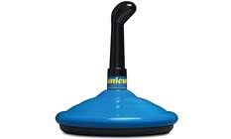
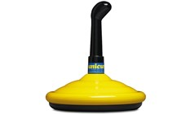
DOMMERKURS BOCCIA /TEPPECURLING
Vi har i Teppecurling:
Forbundsdommer I.
Nasjonalt reglement
Brukes for klasse 1, 2, 3 og åpen klasse

Slide 23


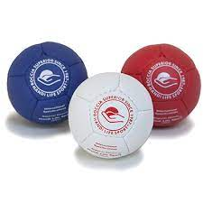
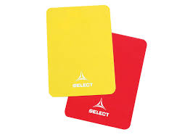
NYTT DOMMERKURS BOCCIA /TEPPECURLING
Overdommer i boccia og teppecurling:
Overdommerkurset er det øverste nivået av dommerkurs i
Norges Fleridrettsforbund, seksjon boccia og teppecurling.
Deltakerne skal etter endt kurs kunne påta seg oppgaven som overdommer
på nasjonale og regionale stevner etter Norges Fleridrettsforbund, seksjon boccia
og teppecurlings lover og regelverk.

Slide 24
NYTT DOMMERKURS BOCCIA /TEPPECURLING
Overdommer kurs:
De skal igjennom Overdommers oppgaver i Boccia & Teppecurling
Den verdibaserte overdommer/dommer
Kommunikasjon og pedagogikk
Overdommers oppgaver i boccia.
Overdommers oppgaver i teppecurling
Publisering av bilder og video på stevner.
Varsling i norsk idrett.
Ren Utøver – Antidoping Norge. E-læringsmodul
Kjennskap til Politiattest.

Slide 25
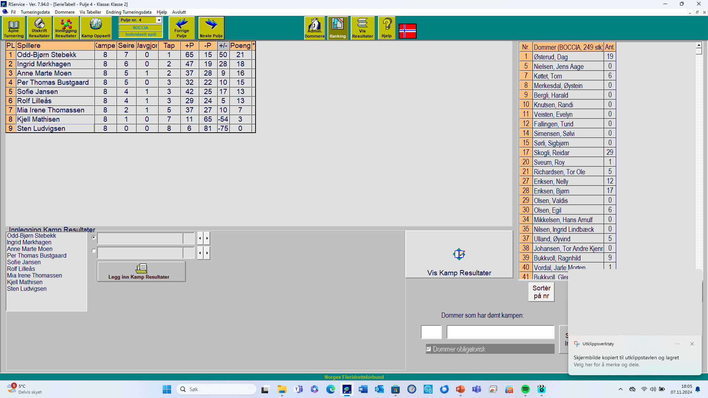
Resultatservice kurs i boccia og teppecurling

Slide 26
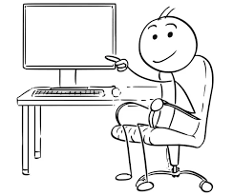
Rservice
Gjennomgang av
  Oppstart av turnering.
  Dommeradministrasjon
  Rankinglister
  Kampoppsett /Dommerskjemaer
  Resultat innlegging
  Visning av resultater/tabeller på ekstern skjerm
  Rapportering til forbundet
Rservice

Slide 27
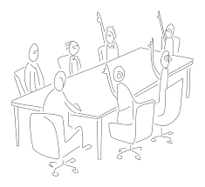
Arrangementguide kurs

Slide 28
Arrangement kurset
Kurset er ment å:
• Gi tips og råd i forhold til hvordan arrangere et vellykket stevne.
• Gi generelle råd før, under og etter arrangement.
• Gi arrangør en trygghet i forhold til å arrangere stevner.
• Brukes som et oppslagsverk.
• Inneholder retningslinjer for arrangementsstøtte.
Sjekkliste
Hva bør gjøres før selve gjennomføringen.
Gjennomføring.
Etterarbeid/evaluering

Slide 29


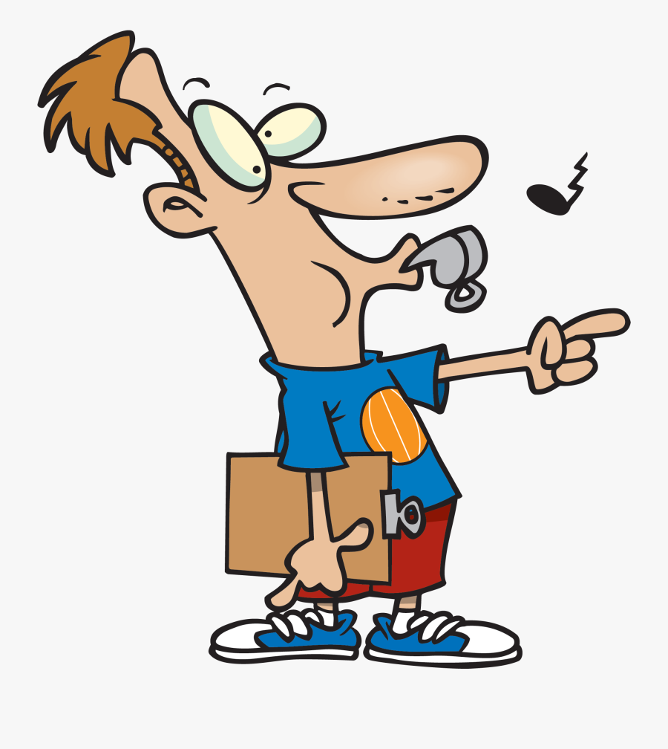
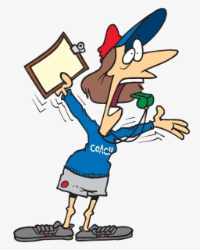
Kurs oversikt
Trener 1 og trener 2 som dekker begge idretter

Slide 30
Trener 1
UTØVEREN I SENTRUM
  Trenerrollen
  Trener for barn, unge og nybegynnere
EGEN TRENERROLLE OG VERDIER
  Rollemodell
  Litt om sikkerhet, Unngå alvorlige ulykker og skader
GJENNOMFØRING AV IDRETTSAKTIVITET
  Læring og et positivt læringsmiljø.
  Kommunikasjon
  Planlegge, gjennomføring av aktivitet og evaluering
I kompendiet henvises det til en del ressurser og oppgaver:
Filmer, nettsider og interaktive øvelser som du bør se på underveis.

Slide 31
Trener 2
Her går vi dypere inn på en spesifikk idrett, for eksempel boccia eller teppecurling.
Trener 2 kurset er som regel sammen med andre trenere fra andre idretter.
Skal igjennom:
Treningsplanlegging
Kunne utarbeide langsiktige og kortsiktige treningsplaner.
Sette mål: hva ønsker utøver å utrette?
Målsetting:
Langsiktige mål
  Utviklingstrapp, strategiplaner, årsplaner, visjoner
Mellomlange mål
  Periode (måneder), uker
Kortsiktige mål
  Uke, dager, økt

Slide 32
Instruktørkurs som utdanner instruktører i:
Dommer i boccia klasse 1. Internasjonalt regelverk
Dommer i boccia klasse 2 til åpen. Nasjonalt regelverk
Dommer i teppecurling.
Rservice 7. og Rservice 10.
Overdommer
Trener 1. Her vil det også komme kompetanse utenfor vår seksjon.
Trener 2. Er spesielt fokus på våre idretter.

Slide 33

Gjennomført kurs i perioden 2023 - 2025

Slide 34
Vi har hatt 171 stk på kurs i perioden 2023 – 2025
Fordelt på:

Slide 35
Boccia dommer:
Boccia dommer kurs kl 1.
0 kurs i Norge
Seksjonen sendte Caroline Elnes på internasjonalt kurs i Finland 2024.
Da er det bare å gratulere Caroline Elnes fra Helios IF som vår nye internasjonale dommer.

Slide 36

Boccia dommer nasjonalt:
15 stk. nye dommere.
Teppecurling dommer kurs.
10 stk. nye dommere.

Slide 37
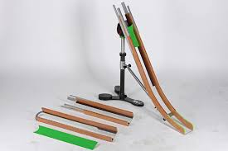
RENNEASSISTENT / TRENER KURS
6 klubber deltok
9 stk. Deltakere

Slide 38
Overdommer kurs i Boccia og Teppecurling.
6 klubber deltok.
8 stk. nye overdommere.
- 8 stk i Boccia
- 4 stk i Teppecurling.

Slide 39
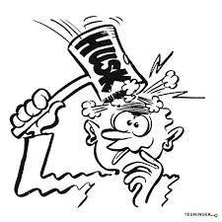
NYE KURS I 2025 / 2026
DOMMERKURS: Boccia i Oslo 5 og 6 april. ( 11 stk. fult kurs)
DOMMERKURS: Boccia Vestre Toten 29 og 30 april. ( 6 stk. plass til flere)
DOMMERKURS: Boccia Kl 1, dato og sted kommer.
TRENERKURS : Trener 1, dato og sted kommer.
ARRANGEMENT KURS. Arrangementsteknikk dato og sted kommer.
RService KURS: Sted og dato kommer.

Slide 40
Kampanjen «Hvordan vil vi ha det på stevner»
Formål:
Skape en trygt og godt miljø på våre stevner
Retningslinjene vil alle bli tilsendt alle klubber
Retningslinjene vil inngå i seksjonens klubbnivå prosjekt
Plakater på våre stevner

Slide 41
Områder i kampanjen
Seksuell trakassering
Alkohol
Mobbing
Disiplinær- og sanksjonsutvalg

Slide 42
Retningslinjer for seksuell trakassering
Behandle alle med respekt, og avstå for alle former for kommunikasjon, handling eller behandling som kan oppleve krengende
Unngå berøring som kan oppleves som uønsket.
Unngå former for verbal intimitet som kan oppleve som seksuell ladet
Unngå uttrykk, vitser og meninger som omhandler person, kjønn, seksuelle orientering på en negativ måte.
Vise respekt for utøverens, trenerens og lederens privatliv
Gripe inn og varsle dersom man opplever brudd på disse retningslinjer
HUSK: Støtteapparatet som trener, ledere, tillitsvalgte, funksjonsnærer, dommere og foreldre har hovedansvar for at retningslinjer gjøres kjent og overholdes i organisasjonen og idrettsmiljø i boccia og teppcurling

Slide 43
Retningslinjer for alkohol
Ingen skal komme påvirket på konkurranse regi Boccia og Teppcurling seksjon, Norges Fleridrettsforbund
Informere medlemmer i boccia og teppecurling hva slags skadevirkninger alkohol har på presentasjonsevner, sikkerheten og det sosiale miljøer
Alle skal/bør møtes i et trygt og alkoholfritt idrettsmiljø.
HUSK at trenere, ledere og utøvere skal/bør fremstå som forbilde, spesielt for barn, unge og psykiske utviklingshemmede, de anbefales ikke å nyte alkohol i samsvær med utøvere.

Slide 44
Retningslinjer for mobbing
Mobbing kan foregå i ulike former som:
Fysisk mobbing kan være gjennom eksempelvis å slå, sparke, lugge, spytte, dytte eller ødelegge eiendeler til den som blir mobbet
Verbal mobbing kan være gjennom eksempelvis å si nedlatende eller krekende ting om offeret, true, spre usanne rykter, eller bruke krekende eller grove ord
Psykisk mobbing kan være f.eks. ryktespredning, manipulering og utestengelse
Telefon eller teknologimobbing kan være f.eks. krenkende eller truende tekstmeldinger eller kommentarer på nett, ryktespredning via nettet,spredning av private eller intime bilder.

